Slide 1
Aus der Geschichte der nationalen Symbole der Ukraine
Jeder Staat hat seine staatlichen Symbole: die Staatsflagge, das Staatswappen und die Staatshymne. Diese Symbole sind mit der Geschichte des Staates und des Volkes eng verbunden. Der Dreizack kann drei Naturkräfte (die Luft, das Wasser und die Erde) und auch drei Lebenskräfte (die Klugheit, das Wis­sen und die Liebe) symbolisieren. Am 22. März 1918 wurde der Dreizack zum Staatswappen der Ukrainischen Volksrepublik. Laut der Verfassung ist der Dreizack seit 1996 das Staatswappen der unab­hängigen Ukraine. Die Farben der Staatsflagge der Ukrai­ne haben auch ihre Geschichte. Am 22. März 1918 verabschiedete der Zentralrat (die Zentralna Rada) das Ge­setz über die gelb-blaue Staatsflagge der Ukrainischen Volksrepublik. Die Staatshymne der Ukraine ist "Noch nicht gestorben ist die Ukraine". Den Text hat in den 60er Jahren des 19. Jahrhunderts der berühmte ukraini­sche Dichter Pawlo Tschubynsky geschrieben. Die Musik komponierte der Komponist und Dirigent Mychailo Werbyzky. Seit 1996 wurde "Noch nicht gestor­ben ist die Ukraine" zur Nationalhymne der Ukraine. Die staatlichen Symbole der Ukraine sind volkstümlich und vom Volk bestimmt.

Slide 2
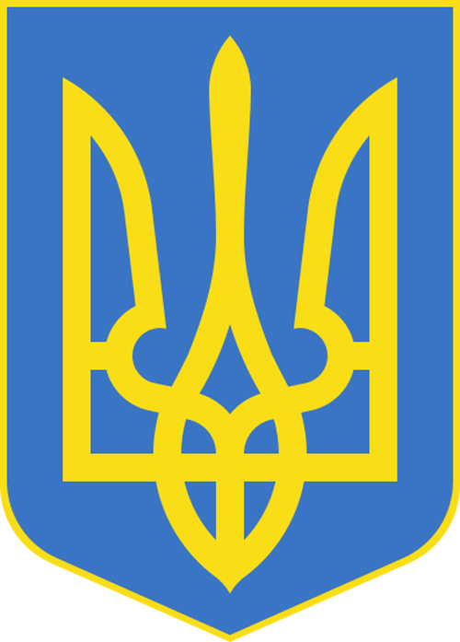
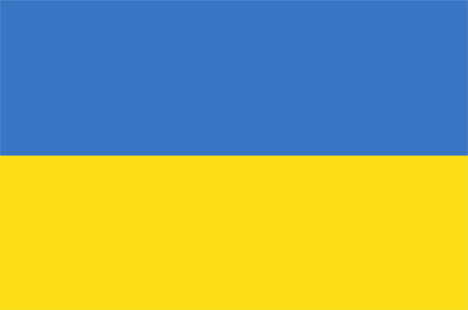
Der nationalen Symbole der Ukraine

